Slide 1
Cochrane Library
מצגת הדרכה

Slide 2
Cochrane Library
Cochrane Library הוא מאגר מידע רפואי
הוא כולל סיכומים של מידע רפואי בטקסט מלא
הסיכומים נכתבו על ידי צוות מקצועי של Cochrane ומסתמכים על מאמרים מדעיים בתחום הרפואה

Slide 3
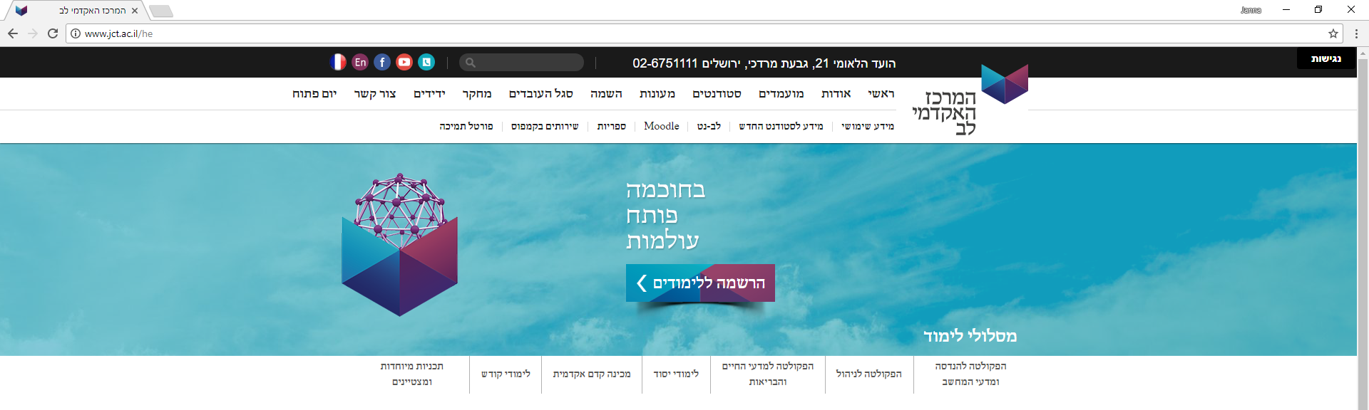
איך נכנסים ל-Cochrane Library
www.jct.ac.il
סטודנטים ⬅ספריות ⬅ מאגרי מידע ⬅Cochrane Library

Slide 4
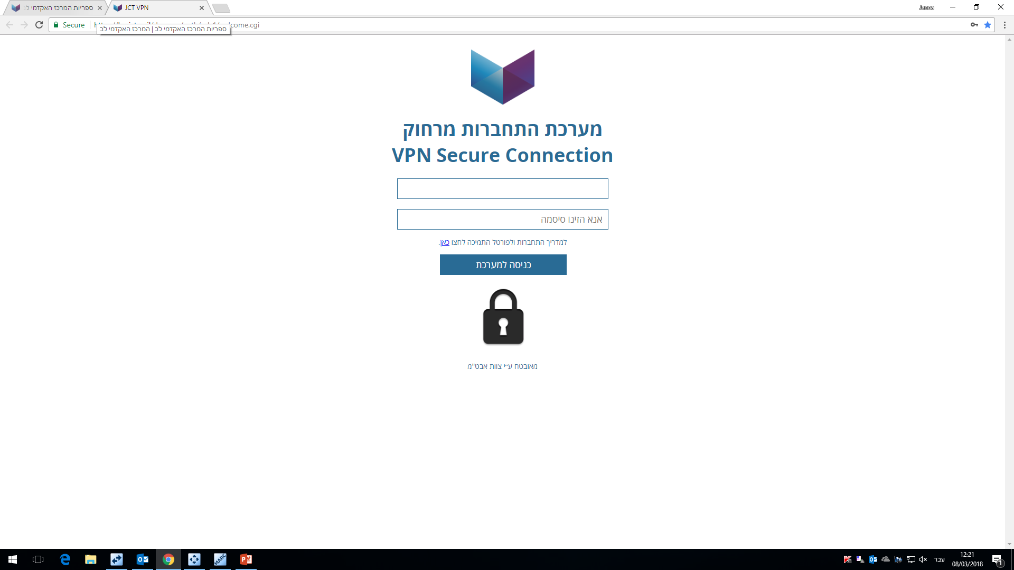
מחוץ לקמפוס יש להתחבר דרך מערכת התחברות מרחוק

Slide 5
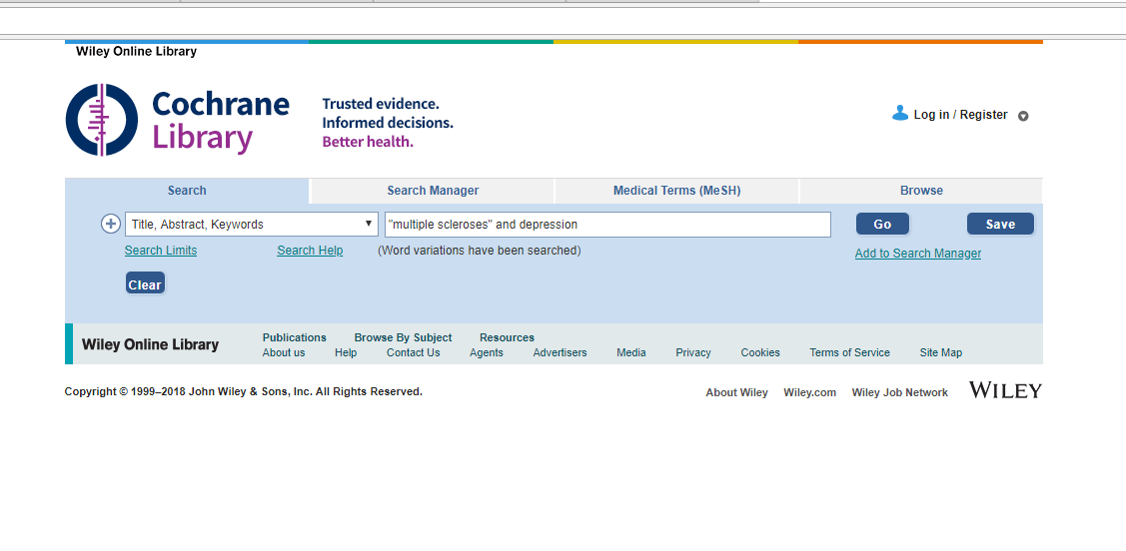
חיפוש בסיסי
חיפוש
הגבלות חיפוש

Slide 6
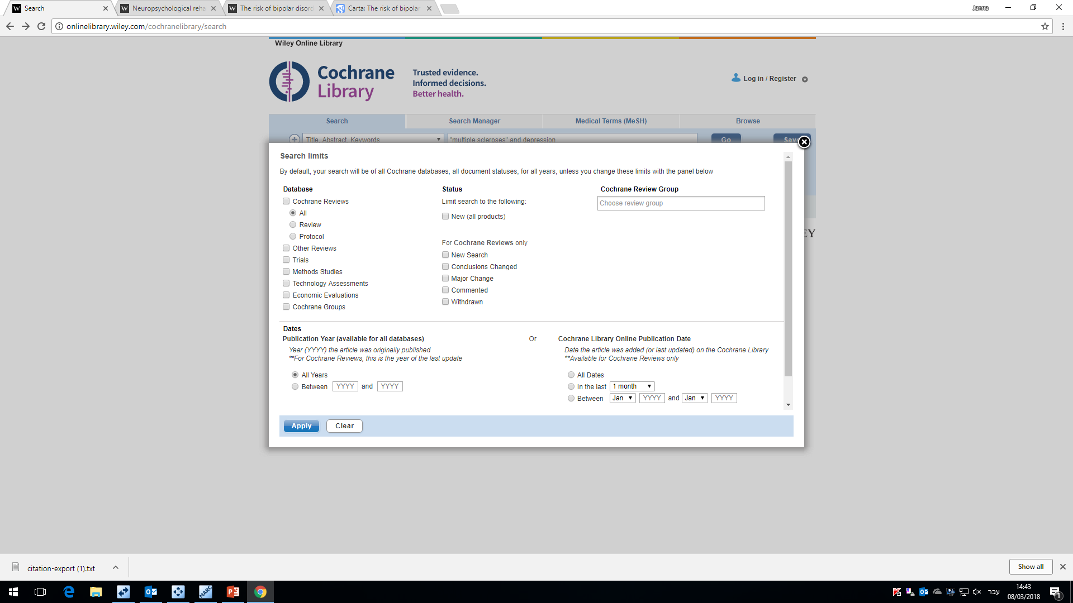
הגבלות חיפוש לפי מאגר ושנה

Slide 7
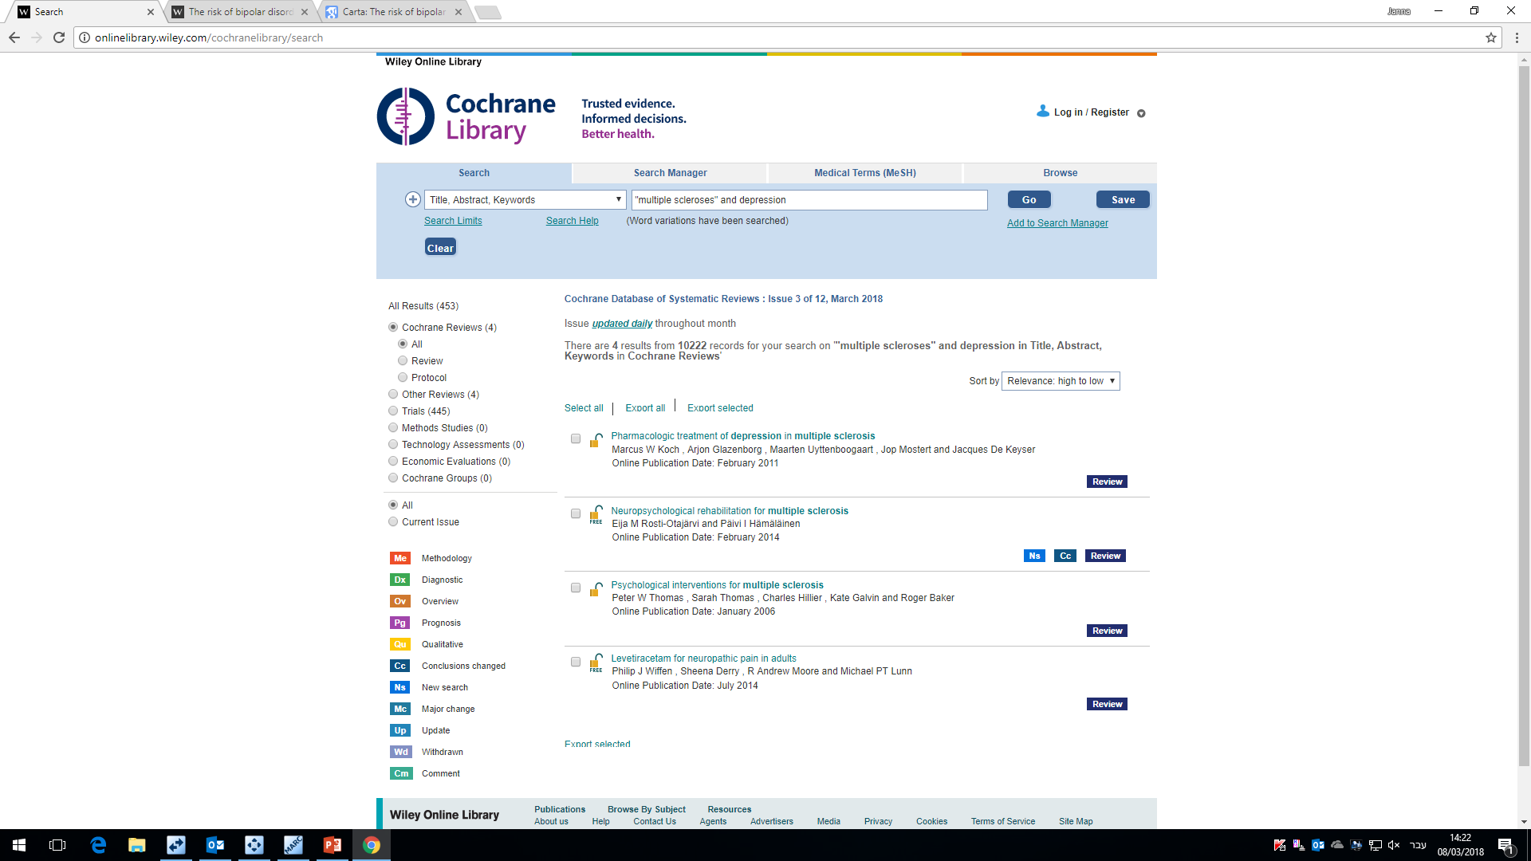
תוצאות חיפוש
רק סיכומי Cochrane פתוחים עבורנו. אם יש מאמר סגור שחשוב לכן, פנו לספרנים,והם ישתדלו להשיג אותו.

Slide 8
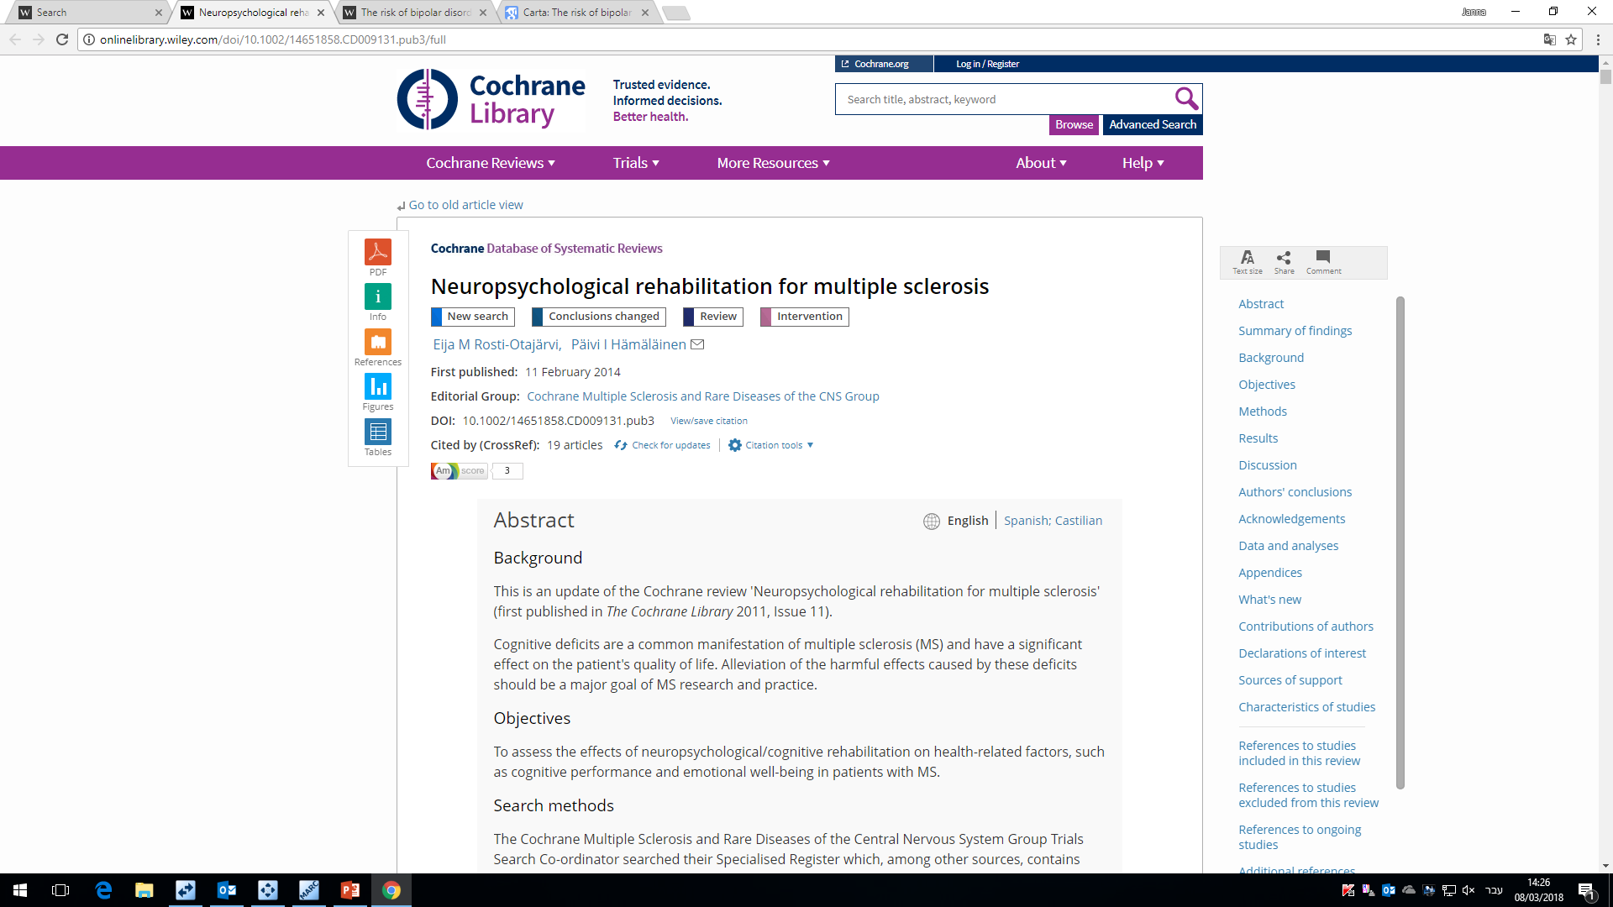
מאמר
לשלוח לחבר
הורד PDF
קבל פרטים ביבליוגרפיים
כותרות
נושאים

Slide 9
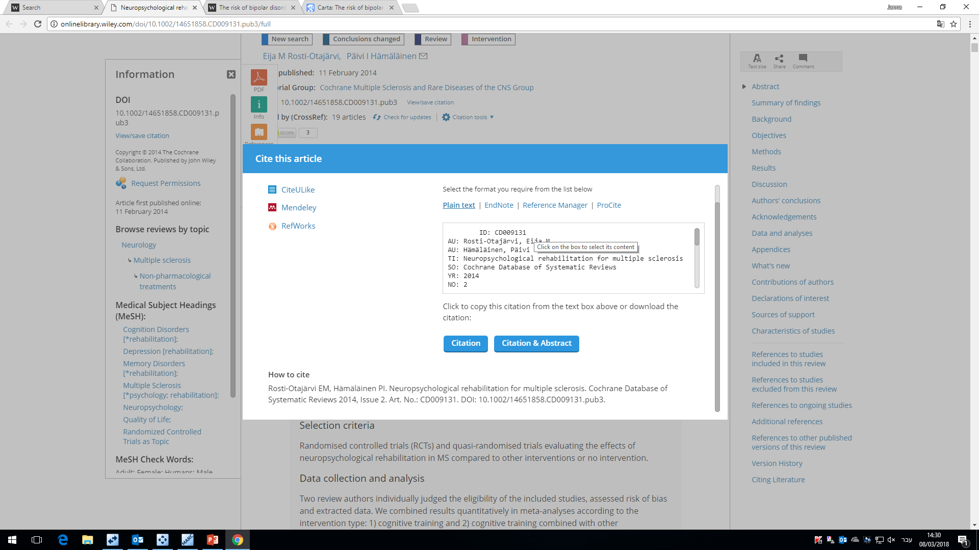
פרטים ביבליוגרפיים
1
2
3

